Slide 1
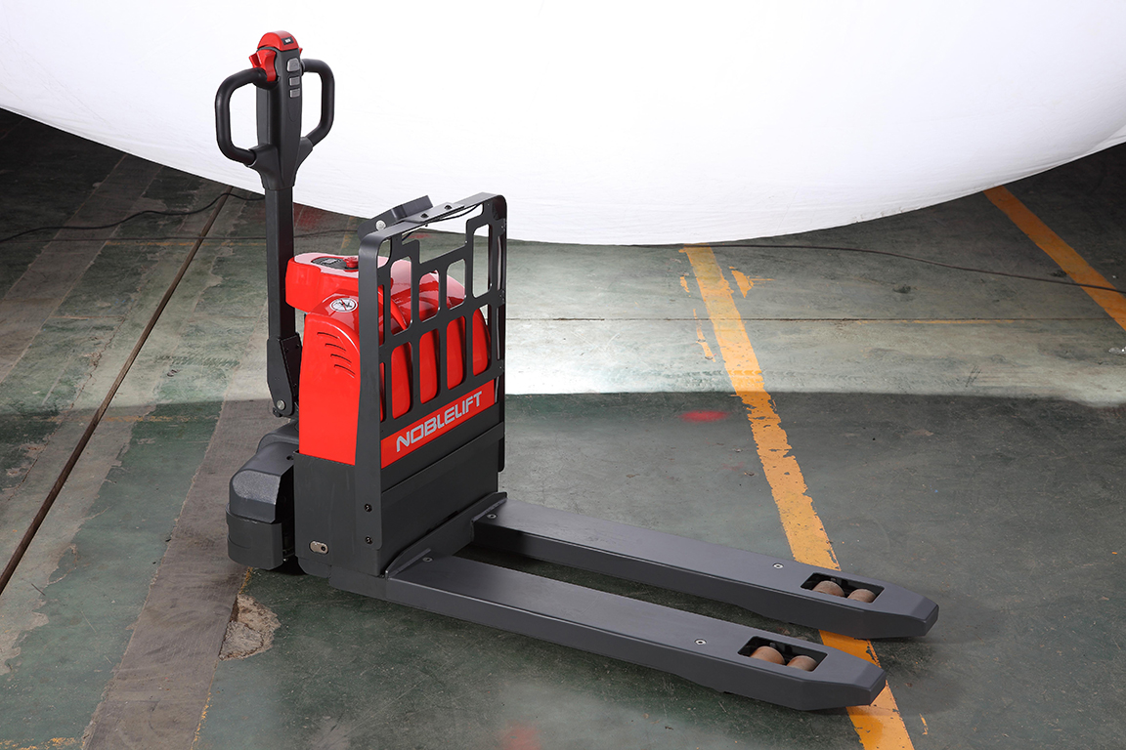
אפליקציית שליטה במשקל לכלי שינוע
Liron Zluf
Eyal Fridman
Omri Ben Shitrit

Slide 2
המערכת הקיימת
המערכות הקיימות מציעות ציוד קצה (כגון מסופונים ומחשבים ניידים) שאינם זולים לרכישה. מכיוון שמכשירים אלו אינם ניתנים לנשיאה על המפעיל הם מקובעים לכלי השינוע ובכך נתונים לנזק תמידי כתוצאה מפעולה שוטפת.
המערכות הקיימות אינן כדאיות לרכישה - נמצא שהחזר ההשקעה הוא איטי, כלומר ההחזר מתקבל לאחר תקופת זמן ארוכה (אם בכלל) ולכן מוריד את הכדאיות שברכישה של מערכת כזו.

Slide 3
המערכת החדשה
הלקוחות בשוק זה מעוניינים ברכישה של פתרון זול ואמין.
ביצועי המערכת החדשה צריכים להיות טובים יותר מביצועי המסופונים והמחשבים הניידים ועל כן המכשירים הסלולריים של היום עונים על הדרישה.
המערכת החדשה הינה מוצר פורץ דרך בתחומו, אשר ישנה את הדרך בה מבצעים ליקוט הזמנות מבוסס משקל.

Slide 4





טכנולוגיות
Client side
JavaScript
AJAX - Asynchronous JavaScript and XML
AngularJS
HTML5
JSON
angular-google-maps
angular-ui-router

Slide 5







טכנולוגיות
Server side
NodeJS
ExpressJS
MongoDB
mongooseJS
HTML5
jQuery
Bootstrap

Slide 6
Data Base
Users
userName
password
securityLevel
nfc
Items
sku
itemName
amount
weight
location
Weights
userName
date
Weight
latitude
longitude
Orders
orderNumber
sku
userName
amount
status

Slide 7

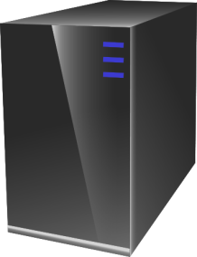
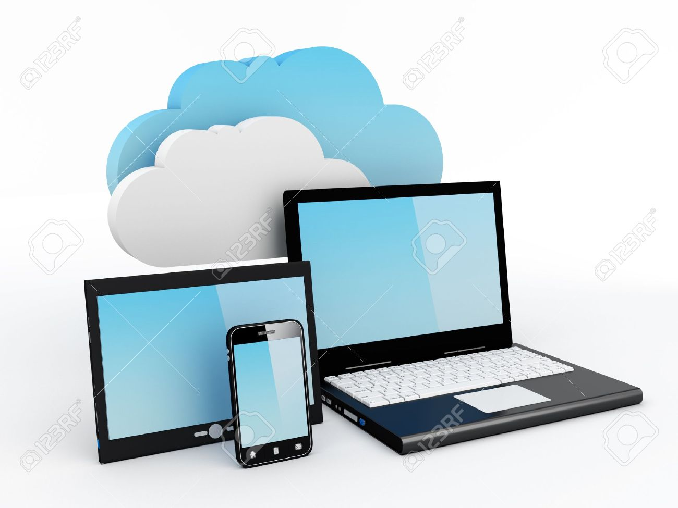
הצגת מערכת הניהול
DB
Server
Client

Slide 8
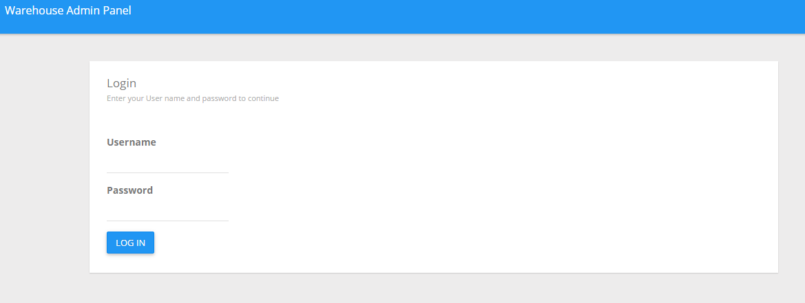
הצגת מערכת הניהול כניסת משתמש

Slide 9
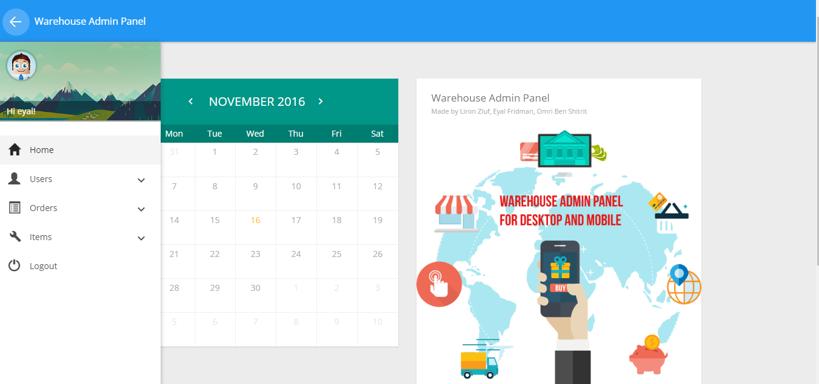
הצגת מערכת הניהול תצוגת מנהל

Slide 10
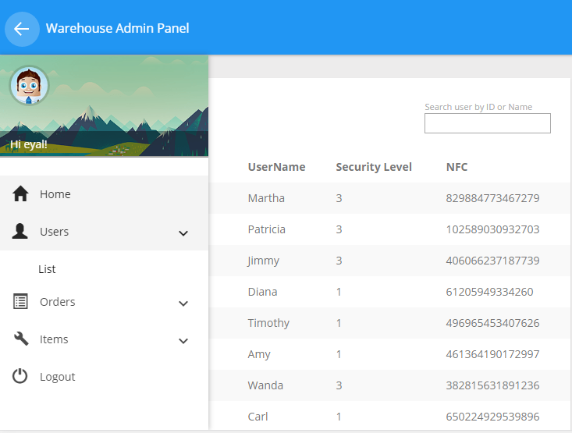
הצגת מערכת הניהול רשימת משתמשים
לכל משתמש קיימת האפשרות לבחור האם להיכנס למערכת דרך קישורית הNFC

Slide 11
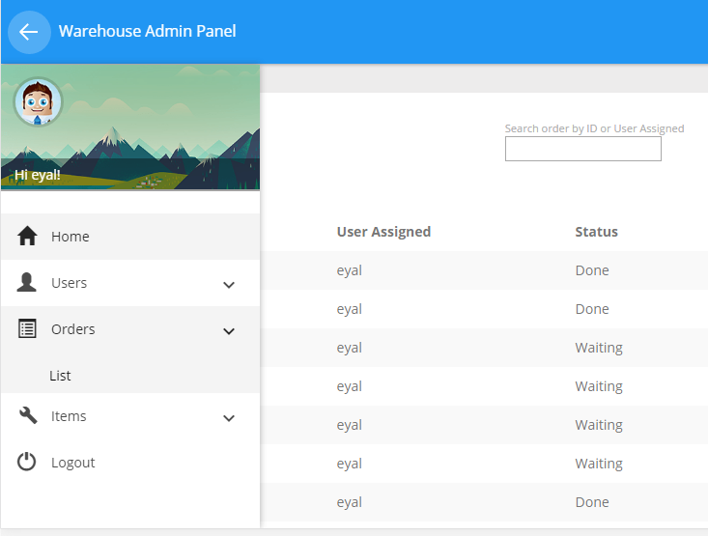
הצגת מערכת הניהול רשימת הזמנות
לכל הזמנה ניתן לראות האם היא טרם בוצעה לפי עמודת ה"סטטוס"

Slide 12
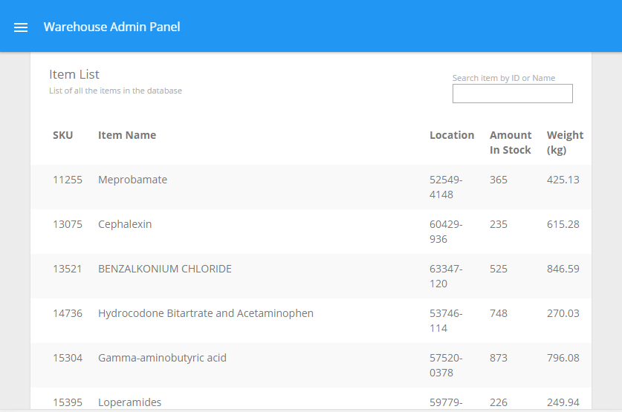
הצגת מערכת הניהול רשימת מוצרים
לכל מוצר הקיים במערכת ניתן לראות את מספר הבר קוד שלו , מיקומו המדויק , כמות במלאי ומשקל

Slide 13
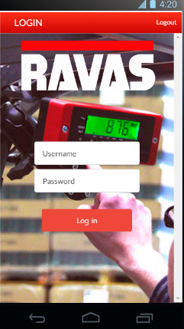
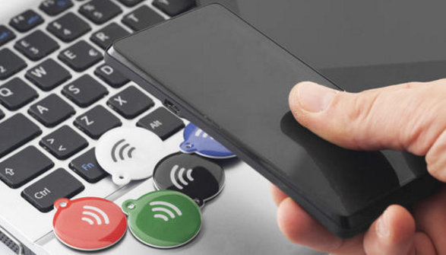
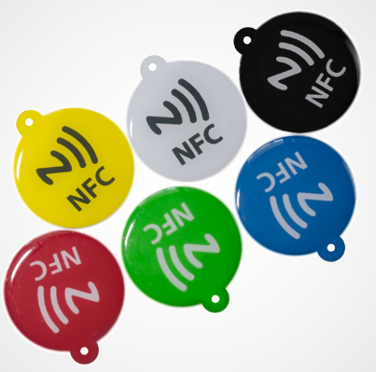
האפליקציה דף כניסת משתמש
בנוסף קיימת אפשרות להתחבר לאפליקציה דרך NFC על ידי הצמדת הצי'פ לגב המכשיר
ניתן להיכנס למערכת דרך שם משתמש וסיסמא

Slide 14
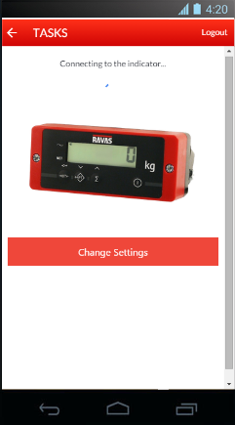
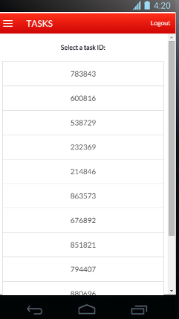
האפליקציה דף המשימות של העובד
כל עובד בתחילת יום מקבל משימות לביצוע עליו לבחור באחת המשימות
לאחר בחירת משימה מתבצע חיבור למשקל

Slide 15
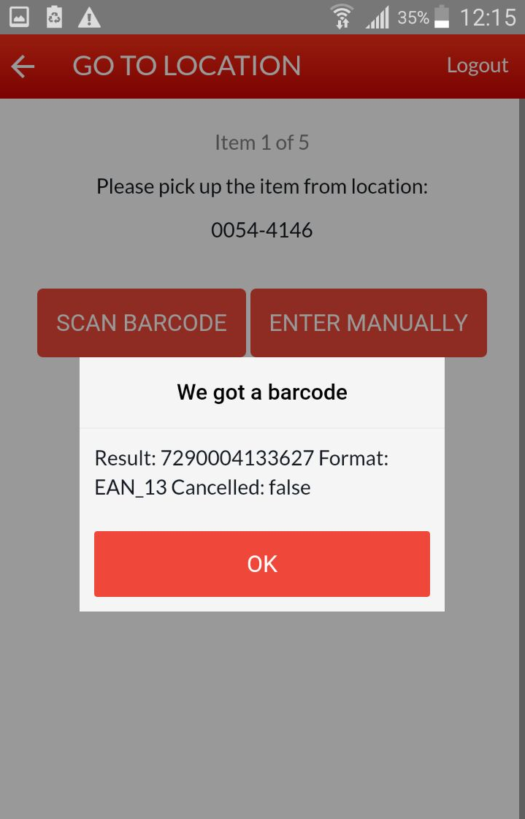
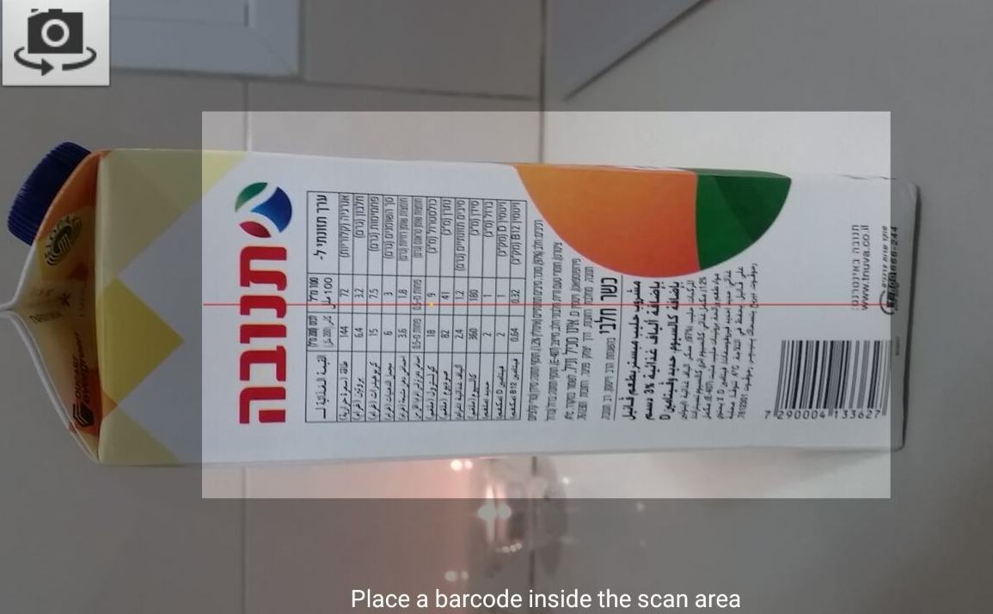
האפליקציה ליקוט הזמנה סריקת ברקוד
ניתן לקלוט פריט דרך סריקת ברקוד
לאחר זיהוי ברקוד הפריט באמצעות מצלמת המכשיר , מתקבל הברקוד הסרוק

Slide 16
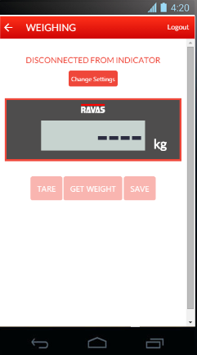
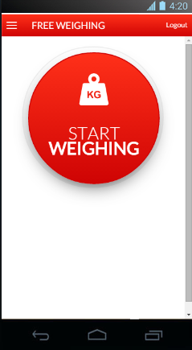
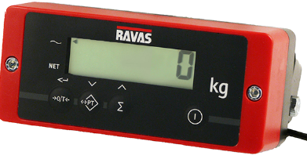
האפליקציה דף שקילה חופשית
האפליקציה שולחת בקשה לבקר לבצע שקילה, הבקר מבצע את השקילה ושולח את המשקל לאפליקציה

Slide 17
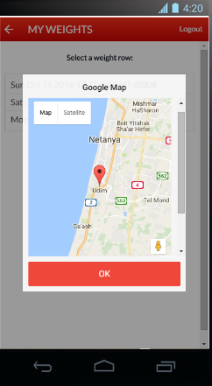
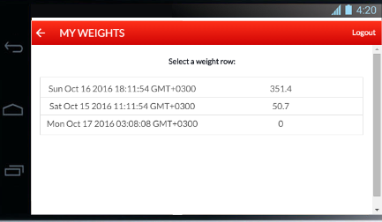
האפליקציה דף השקילות שלי
לחיצה על אחת השקילות תפתח מפה “Goggle Map” עם המיקום המדויק בו נלקחה השקילה.
התממשקות עם
"Google maps API"

Slide 18

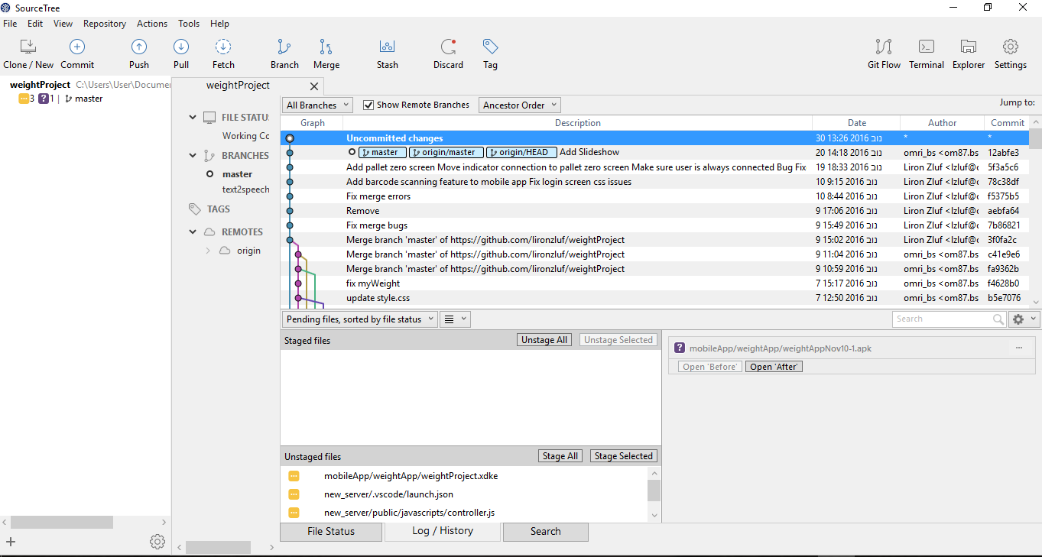
עבודה ב Git באמצעות SourceTree
Code cloud backup
Team collaboration

Slide 19


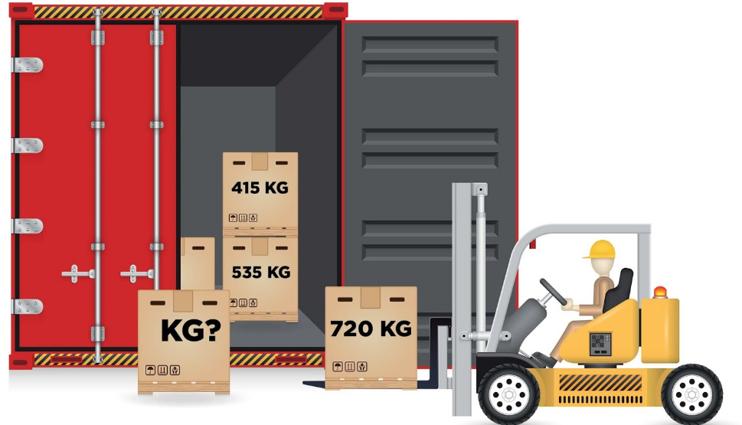
איך הכול עובד
ההזמנות מתממשקות עם המכשיר של עובד המחסן
מנהל מזין הזמנות
למערכת ניהול
עובד המחסן מלקט את ההזמנה

Slide 20
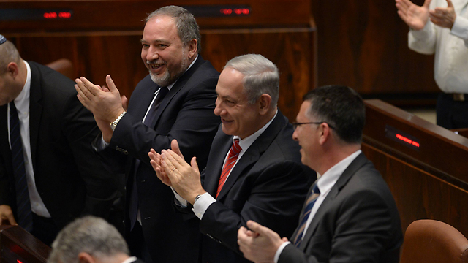
THE END

